Slide 1
BIULETYN INFORMACYJNY 23/2026
Uniwersytet Trzeciego Wieku
Wrocław 22.05.2026
www.uew.pl
www.uew.pl

Slide 2

Jak nam miło że już wyłączyliście swoje telefony
Obecna prezentacja w formie pliku pdf będzie dostępna na stronie internetowej UTW UEW,
w zakładce „Biuletyn UTW”
www.uew.pl
www.uew.pl

Slide 3
Szanowni Słuchacze!
Wpłaty za semestr zimowy 2026/2027
w kwocie 230 zł
można wpłacać na konto Uczelni w dniach
od 11 maja do 15 czerwca 2026 r. włącznie
Bardzo ważne – tytuł wpłaty przelewu:
„imię i nazwisko , UTW Wrocław”
Dane do przelewu
Uniwersytet Ekonomiczny we Wrocławiu
ul. Komandorska 118/120
53-345 Wrocław
Bank Pekao S.A.
48 1240 6814 1111 0011 2932 6828
www.uew.pl
www.uew.pl

Slide 4
Przypominamy!
Dnia 21 maja 2026 odbyły się ostatnie zajęcia komputerowe.
www.uew.pl
www.uew.pl

Slide 5
Przypominamy!
Dnia 28 maja 2026 (czwartek) zajęcia są odwołane w związku z oficjalnym zakończeniem roku akademickiego
Dnia 29 maja (piątek) odbywają się tylko zajęcia treningu pamięci i tańca
www.uew.pl
www.uew.pl

Slide 6

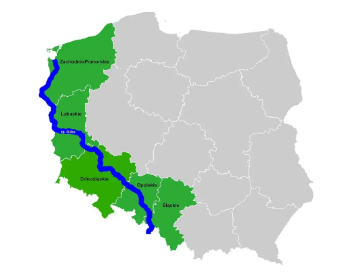
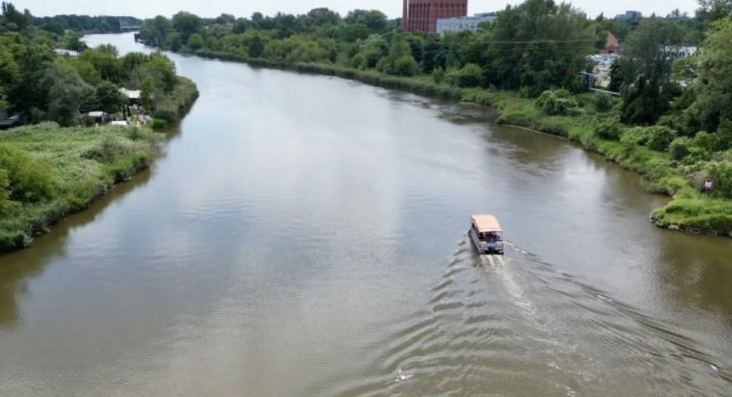
Zapraszamy na konferencję
połączoną z zakończeniem roku akademickiego
„Fizyczne i kulturowe przeobrażenia kształtujące rzekę Odrę i jej podmiotowość na przestrzeni wieków”
Program konferencji
10.30-11.30 - rejestracja uczestników, słodki poczęstunek, kawa, herbata
11.30-12.15 - wykład I- "Rzeka jako podmiot: prawa natury i kulturowe znaczenie rzek na przykładzie Odry". Wykład wygłosi Magda Matuszewska, Prezeska Fundacji Osoba Odra
12.15-12.45 - wykład II - "Zmiany przebiegu Odry na terenie miasta Wrocław na przestrzeni 700 lat". Wykład wygłosi Michał Strokowski, pasjonat i orędownik wodnych środków lokomocji.
12.45-13.30 - panel dyskusyjny z udziałem wykładowców i zaproszonych gości
13.30-15.00 - poczęstunek integracyjny
Termin: 28.05.2026 (czwartek), godzina 10.30
Miejsce: hotel Novotel City Wrocław, ul. Wyścigowa 35
Dojazd: do hotelu Novotel Wrocław City najłatwiej dojechać tramwajami linii 7, 17-kierunek Klecina, przystanek Przyjaźni
oraz 9, 15 – przystanek Park Południowy
Parking dla słuchaczy UTW bezpłatny!
www.uew.pl
www.uew.pl

Slide 7
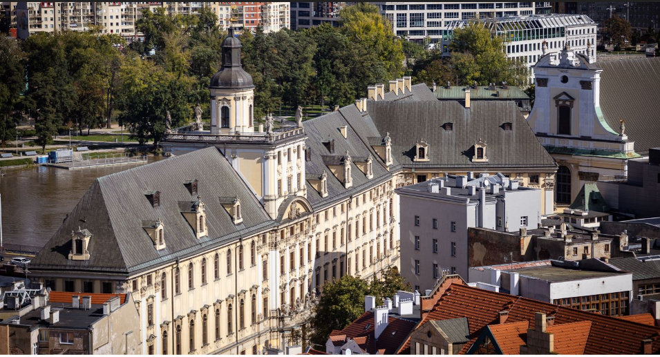
Zapraszamy na wykłady do Oratorium Marianum (gmach główny, pl. Uniwersytecki 1, parter), we wtorki w godzinach 17:15–19:15
26 maja 2026
prof. dr hab. Krzysztof Meissner
CIEMNA MATERIA
www.uew.pl
www.uew.pl

Slide 8

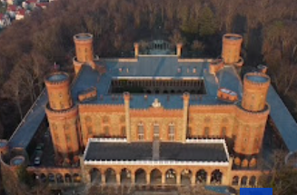
Planowana wycieczka słuchaczy UTW UEW
„Szlakiem Marianny Orańskiej – odkrywanie historii Dolnego Śląska połączone z integracją adresowaną do słuchaczy Uniwersytetu Trzeciego Wieku w Uniwersytecie Ekonomicznym we Wrocławiu”.
Pałac Marianny Orańskiej w Kamieńcu Ząbkowickim - jedna z najbardziej niezwykłych rezydencji Dolnego Śląska, monumentalny neogotycki pałac przypominający romantyczny zamek z baśni.
Lądek Zdrój – ukochane uzdrowisko Księżnej i Krzywa Wieża w Ząbkowicach Śląskich – to trasa naszej wycieczki.
Więcej...na miejscu.
Termin: 01.10.2026
Zbiórka: o szczegółach będziemy informować w terminie późniejszym!! kontakt telefoniczny, mailowy, WhatsApp, FB, gablotka przed biurem UTW i strona internetowa UTW
Przewidziany wspólny posiłek. ZAPISY PO WYKŁADZIE !!
Składka słuchacza: 40 zł
www.uew.pl
Zadanie dofinansowane ze środków budżetu Samorządu Województwa Dolnośląskiego
www.uew.pl

Slide 9
Wszystkich słuchaczy zachęcamy do korzystania z bogatej oferty sekcji zainteresowań.
Terminy i sale dla poszczególnych sekcji:
Sekcja brydża - poniedziałki, sala 307E, godz.14:00-18:00
Sekcja gier logicznych - wtorki, sala 405E, godz.13:15-17:30
Sekcja turystyki - 06.03., 20.03., 10.04., 24.04., 15.05., 29.05., w godz 10:15-11:30, sala 402E
Chór - środy, sala 214 A, godz. 17:00
Sekcja Wsparcia Psychologicznego - 20.03. i 27.03. - sala 402E, 10.04. i 24.04. - sala 302E, 08.05. i 22.05. - sala 402E. Wszystkie spotkania w godz. 10:30-11:00
Sekcja haiku - spotkania w każdy pierwszy wtorek miesiąca w biurze UTW
Sekcja Origami - czwartki, sala 502E, godz. 13:15 – 16:00
Sekcja pomocy koleżeńskiej - 13.03.,17.04.,08.05., sala 302E, godz. 10:00-11:15
www.uew.pl
www.uew.pl

Slide 10
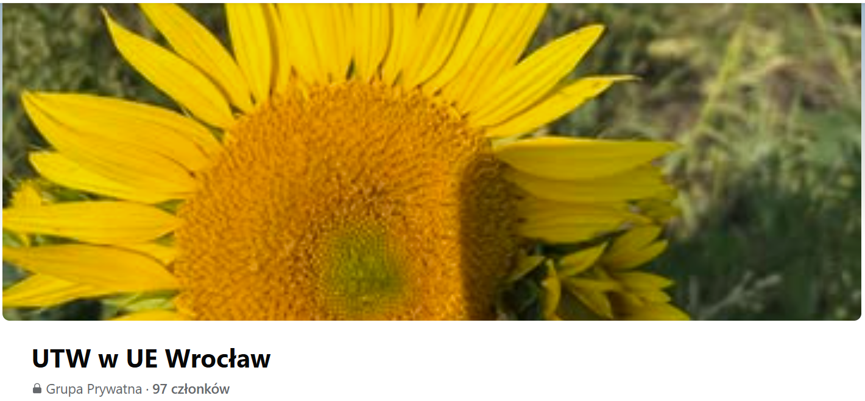
www.uew.pl
www.uew.pl

Slide 11

DZIĘKUJEMY ZA UWAGĘ !
www.uew.pl
www.uew.pl

Slide 12
Państwo,
w związku z obchodami 50-lecia Uniwersytetu Trzeciego Wieku w Uniwersytecie Wrocławskim serdecznie zapraszamy Państwa Uniwersytet do udziału w:
turnieju gry w bule (drużyny 3-osobowe)
termin: 27.05.2026, Park Południowy, godz. 11.00, zbiórka o godz. 10.45 na placu przy kawiarni Agawa.
turnieju gry w kręgle (drużyny 4-osobowe)
termin: 18.05.2026, Sky Tower, godz. 10.00, 2 piętro.
Będzie nam bardzo miło gościć Państwa w tym wyjątkowym wydarzeniu i wspólnie uczcić jubileusz.
www.uew.pl
www.uew.pl

